Slide 1

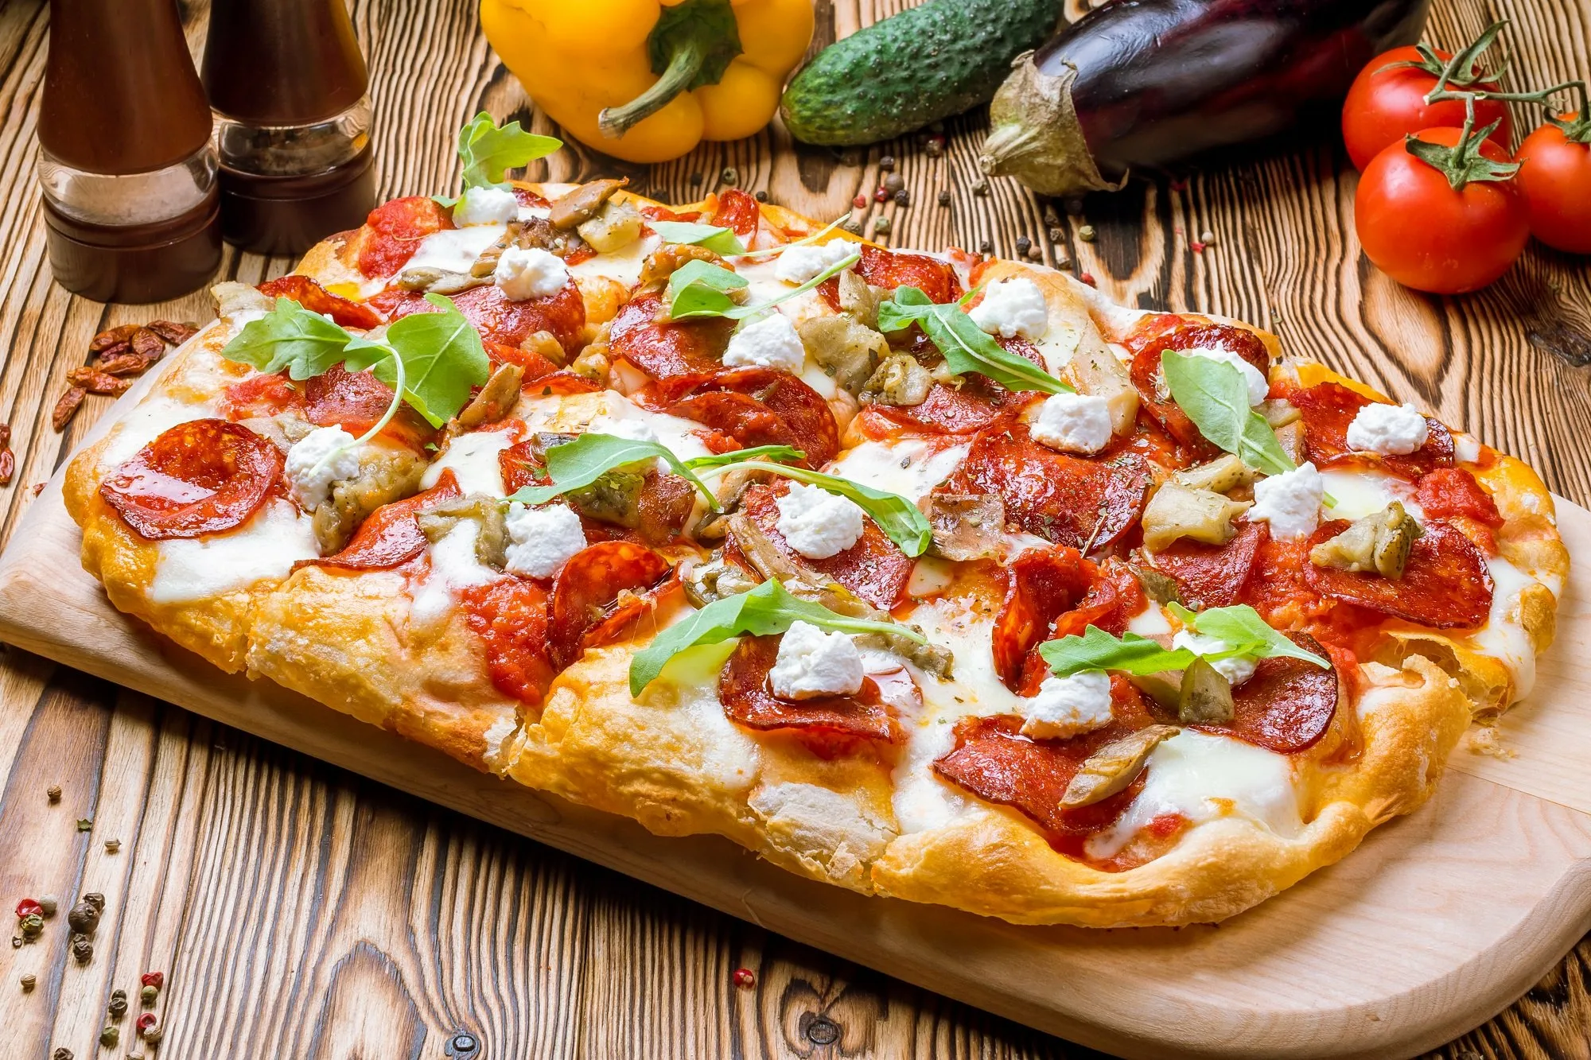
Римская
пицца
Бизнес проект
Белова А.
Бусаргина А.
Кулик Ю.
Крайнов И.
Самойлина В.
38.03.01 “Экономика”

Slide 2

Описание
Открытие пиццерии “Римская пицца”, продукция которой будет подходить людям придерживающимся ЗОЖа.

Slide 3
Преимущества и недостатки
пиццерий
+
-
Небольшая сумма вложений для отрасли
Высокий уровень конкуренции на рынке
Быстрая окупаемость вложений
Дорогая аренда площади
Высокий спрос
Необходимость получения разрешительных документов
Высокая рентабельность бизнеса
(до 60%)
Несложная технология производства

Slide 4
ОКВЭДы
53.20.32 Деятельность по доставке еды на дом
56.10.2 Деятельность по приготовлению и/или продаже пищи, готовой к непосредственному употреблению на месте, с транспортных средств или передвижных лавок
10.71 Производство хлеба и мучных кондитерских изделий, тортов и пирожных недлительного хранения*
*На данный момент оквэд не зарегистрирован

Slide 5
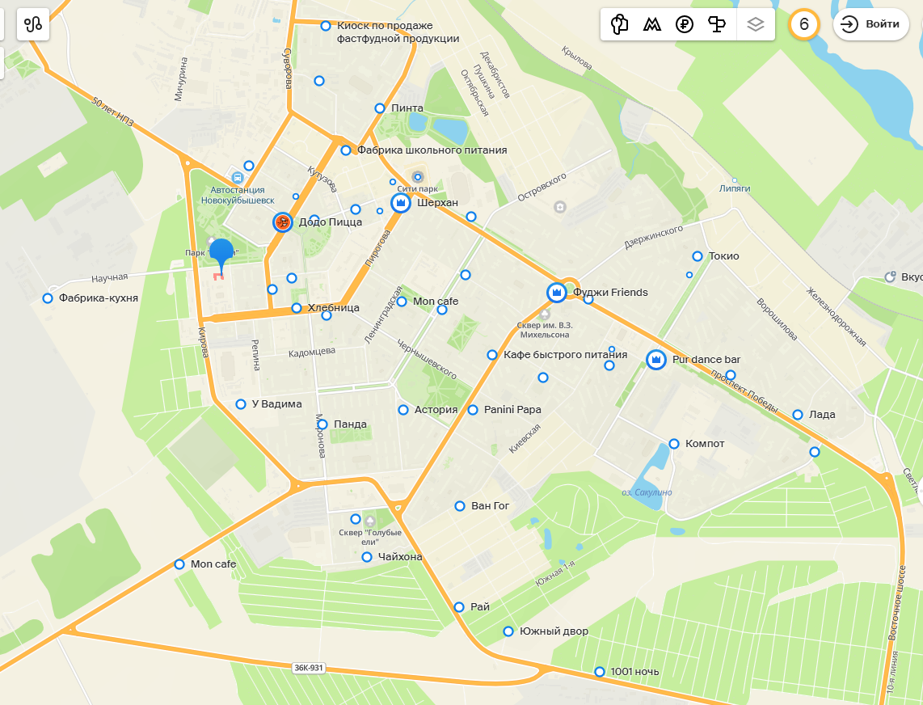
НГТК находится рядом с парком “Дубки”, где проходит каждый день большое количество людей.
Ближайшие конкуренты находятся в шаговой доступности (5-8 минут пешком - ДОДО Пицца).
НГТК

Slide 6
ЦС и проблематика/Решение и ЦП
Офисные сотрудники, молодежь, семьи с детьми
отсутствие времени на приготовление еды
желание побаловать себя пиццей, без вреда для здоровья
вкусно и быстро покушать после тяжелого рабочего дня
sit
1
решение
Notes:
Нашей целевой аудиторией являются жители города Новокуйбышевск, которые в свою очередь разделяются на:
●Офисных сотрудников
●Молодежь
●Семьи с детьми
Их всех объединяют такие проблемы как:
■Отсутствие времени на приготовление пищи
■Желание побаловать себя пиццей без вреда для здоровья
■Вкусное и быстрое питание после тяжёлого рабочего дня
Собственно, мы и закроем все их проблемы своим заведением. Мы предоставим им время на себя и своих близких, пока сами будем работать.

Slide 7
Емкость рынка
PAM-
Жители Новокуйбышевска 98 373 чел.
9 450 000 руб.
TAM-
Любители пиццы, люди, придерживающиеся ЗОЖ
45 252 чел.
8 190 000 руб.
SAM-
Люди, работающие недалеко от пиццерии 2000 чел.
5 840 000 руб.
SOM-
Студенты колледжа 1057 чел.
3 086 440 руб.
PAM
TAM
SAM
SOM
Notes:
сделать 2\3 от всех жителей

Slide 8
Анализ конкурентного рынка
Показатели | Римская пицца | IL Kato | ДоДо Пицца | Ван Гог | Ташир Пицца
Цена (Средняя) | 545 руб. (30 см.) ( 3 балла) | 590 руб. (30 см.) ( 1 балл) | 529 руб. (30 см.) ( 4 балла) | 395 руб. (30 см) ( 5 баллов) | 575 руб. (30 см) ( 2 балла)
Средний чек | 750 руб. ( 5 баллов) | 800-1100 руб. ( 3 балла) | 800-1200 руб. ( 3 балла) | 900 руб. ( 4 балла) | 1000 руб. ( 2 балла)
Ассортимент размер виды | 10 видов 30 см ( 1 балл) | 41 вид 25\30\35 см ( 5 баллов) | 34 вида 25/30/35 см традиционное/тонкое тесто ( 4 балла) | 15 видов 25/30 см ( 2 балла) | 29 видов 30/40 см традиционное/ тонкое тесто ( 3 балла)
Акции | 50% на след. визит (однораз.) Скидка на первый заказ ( 5 баллов) | Конкурсы; Пицца дня 25 см в честь дня Рождения ( 5 баллов) | Скидка на первый заказ и на день рождения, промокоды ( 5 баллов) | CashBack 3% баллами от суммы заказа. 1 балл=1 руб. ( 5 баллов) | 50% на 2 пиццу, 15%/20% при самовывозе ( 5 баллов)
Итого баллов | 14 баллов | 14 баллов | 16 баллов | 16 баллов | 12 баллов
Notes:
Мы проанализировали рынок конкурентов и в таблице представили итоги. Цветом выделили нашу организацию. Анализ проводился по следующим критериям: средняя цена, средний чек, ассортимент, акции (программы лояльности).

Slide 9
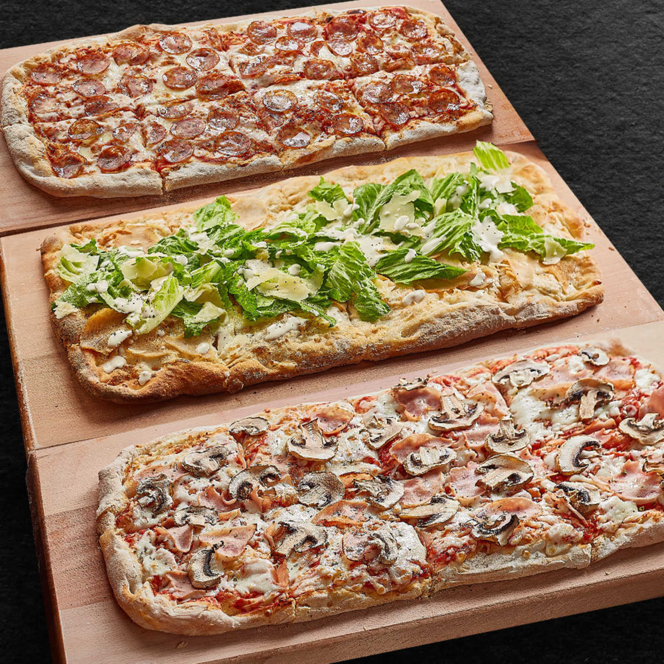
Уникальное торговое предложение
уникальная рецептура
удачное местоположение
быстрое приготовление
низкокалорийность
приготовление индивидуальной пиццы
Тесто делается 3 дня, при этом исполнение заказа за 20 мин

Slide 10
SWOT-анализ
Сильные стороны | Слабые стороны
Выгодное месторасположение для покупки и доставки пиццы Единственное место в новокуйбышевске с римской пиццей Уникальная технология приготовления Пицца-конструктор (клиент сам выбирает ингредиенты для начинки) Пицца подходит сторонникам ЗОЖа | Не раскрученность римской пиццы в Новокуйбышевске Узкая продуктовая линейка
Угрозы | Возможности
Снижение доходов потребителей Увеличение себестоимости пиццы (рост цен на ингредиенты) | Возможность увеличения объемов продаж Открытие филиалов

Slide 11
Методика сегментирования 5W Шеррингтона
What? | Пицца на вынос
Who? | Жители города |  | Жители города, которые придерживаются ЗОЖа
Why? | Быстрый и сытный перекус | Нет поблизости заведений, в которых можно перекусить | Хочется побаловать себя пиццей, с минимальным вредом для фигуры и здоровья
When? | Каждый день с 9 до 20
Where? | Реклама, брошюры, соц. сети

Slide 12
Тех. процесс закупок
0
Заявка поставщику
1.1
Прием заказа
1.2
Разгрузка машины
Инвентаризация остатков на складах + составление заказа
Заказ пересчитывается
управляющий
пиццайоло
Заказ проверяется на качество
управляющий
пиццайоло
управляющий
пиццайоло
1 час
1 час
3 часа
Заявка отправлена
Заказ принят
Машина разгружена
3
Заполнение документов
2
Размещение товаров на складе
Документы соответствуют нормативным актам
Скоропортящийся товар распределяется по холодильным и морозильным камерам
20 минут
2 часа
управляющий
пиццайоло
управляющий
Документы заполнены
Товар разложен

Slide 13
Техпроцесс производства
1.
Утверждение заказа
2.
Готовка заказа
3.
Сборка заказа
Получение списка заказов, утверждение меню
Приготовление пиццы из полуфабрикатов и овощей
Пиццайоло,
официант
Комплектация заказа по чеку
Сборщики
заказов
1-2 мин.
7-10 мин.
30 сек
Пиццайоло
Утвержденный заказ
Приготовленный заказ
Собранный заказ

Slide 14
1.1
Прием заказа
Тех процесс реализации
Клиент сделал заказ
3
Доставка
1 мин.
Сайт
Передача
заказа клиенту
Заказ принят
20-30 мин.
Доставщик
1.2
Прием заказа
Поступление заказа на кухню
2.
Заказ отдан
Клиент сделал заказ
1 мин.
Прилож-ие
1.3
Выдача заказа
Заказ принят
30 мин.
Приготовление заказа
Пиццайоло
1.3
Прием заказа
Заказ готов к выдаче
1-2 мин.
официант
Клиент сделал заказ
1 мин.
касса
Заказ выдан
Заказ готов к выдаче
Заказ принят
1.3
Выдача заказа
1.4
Прием заказа
Клиент сделал заказ
Заказ готов к выдаче
1-20 мин.
клиент
1 мин.
Оператор
Заказ принят
Заказ выдан

Slide 15
Меню
Выбор Поставщиков
Закупка продукции
1.1
1.2
Меню
1.3
1.2.
Основное меню
Меню напитков
меню десертов
1. Анализ поставщика, сопоставление качества и цены поставляемой продукции
2.Выбор наиболее подходящих поставщиков
Основное меню
Меню напитков
меню десертов
1.Отправка заявки поставщику
2.Проверка поступившей продукции
Управляющий
Управляющий
Управляющий
Управляющий
Готовое меню
Договор о сотрудничестве с поставщиком
Готовое меню
Запас полуфабрикатов
1.4
1.4
Реализация
Реализация
Производство
1.5
1.5
Учет
1.Принять заказ
2.Передать список заказов на кухню
Касса
доставка
1.Приготовление блюд
2.Сборка заказа
Передача готового заказа клиенту
учет оставшихся на складе продуктов
Работник
кухни, сборщик
Кассир, доставщик
работник кухни
Заказ на кухню
Готовый заказ
Обслуженный клиент
Заявка для поставщика
Принципиальная схема бизнеса

Slide 16
Бизнес-модель, продажи, экономика
Продвижение
Партнерская реклама Социальные сети Баннерная реклама
Монетизация
Прямая продажа клиенту
Кому продаем, что продаем
Пицца
ЦА

Slide 17
Воронка продаж
Оффлайн
Онлайн
Реклама на ТВ, радио,объявления по городу
Упаковка соц.сетей, SMM
Привлечь
Печатные брошюры/листовки/ постеры,
Промокоды/купоны, группа Вк, блог Youtube
Поощрить выбор
Продать
Веб-сайт, группа ВК, приложение
Точки продаж
Рассылка по почте,СМС, в соц.сетях, мессенджерах
Соц.сети(ВК), мессенджеры (телеграм), емейл, СМС(скидки постоянным клиентам, программы лояльности)
Удержать

Slide 18
МЕДИАПЛАН
Мероприятия | Разовая | Текущая в месяц | Текущая в год
Чат-бот в Телеграмм | 20 000 руб | - | -
Мобильное приложение | 50 000 руб | - | -
Сайт | Создание сайта 30 000 руб | - | -
Соц. сети (тематические сообщества) | - | 20 000 руб | 240 000 руб
Реклама в лифте | - | 28 000 руб | 336 000 руб
Промо акция с раздачей листовок | - | 7 000 руб | 84 000 руб
Итого | 100 000 руб | 55 000 руб | 660 000 руб

Slide 19
План продаж
Источники дохода | Показатели | Продажи
 |  | 1 месяц | 2 месяц | 3 месяц | 4 месяц | 5 месяц | 6 месяц
Доставка | Количество заказов в месяц | 372 | 620 | 775 | 930 | 1 085 | 1 395
 | Средний чек (руб) | 545 | 750 | 1 100 | 1 100 | 1 100 | 1 100
 | Средняя цена (руб) | 545 | 545 | 545 | 545 | 545 | 545
 | Доход (руб) | 202 740 | 465 000 | 852 500 | 1 023 000 | 1 193 500 | 1 534 500
В зале | Количество заказов месяц | - | - | 310 | 372 | 558 | 775
 | Средний чек (руб) | 545 | 750 | 1 600 | 1 600 | 1 600 | 1 600
 | Средняя цена (руб) | 545 | 545 | 545 | 545 | 545 | 545
 | Доход (руб) | 0 | 0 | 496 000 | 595 000 | 892 000 | 1 240 000
Итого выручка: |  | 5 270 740 + 3 223 000 = 8 493 740 руб.
Notes:
На слайде вы можете наблюдать, что мы выделили 2 деятельности нашего дохода.
Доставка и зал.
Показатели которые мы выписали:
- количество заказов в месяц (пицц)
- средняя цена
- средний чек
Исходя из таблицы, можно проследить за тем как собственно меняется количество заказов, а также то, что средний чек со временем увеличивается.
Если говорить о зале, то в первые два месяца можно увидеть 0, но только потому что самого помещения еще тогда не будет.

Slide 20


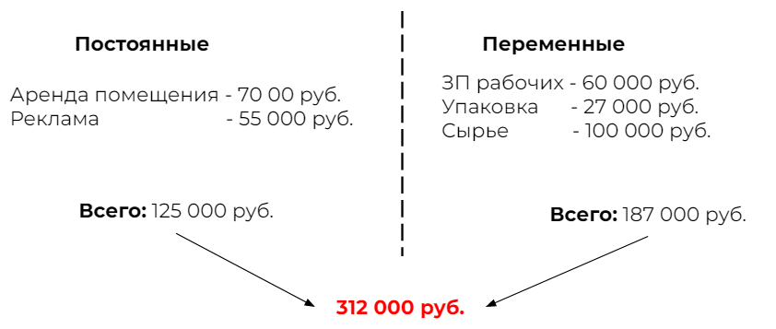
Основные финансовые показатели
20 000
28 000
7 000
=54 руб.
(темат.сообщества)
=75 руб.
(в лифте)
=19 руб.
(листовки)
372
372
372
202 740
=
=
545 руб.
372
Точка безубыточности
125 000
202 740
Х
=
1 610 070 руб.
(202 740 -
187 000)

Slide 21
Дорожная карта
Пакет задач | Действия для реализации задачи |  | DL
Выявление GAPS компетенций
12.01.2023
Анализ MVP
Открытие пиццерии
Аренда помещение, подготовка помещения, подбор персонала
12.02.2023
Слои работ
Получение прибыли
Оптимизация финансовой отчетности, расходы
25.05.2023
Открытие филиалов
Провести анализ рынка
20.09.2023

Slide 22
Затраты на оборудование
Наименование | Количество (шт) | Цена за 1 шт. (руб) | Общая сумма (руб)
Оборудование для кухни: |  |  | 315 000
Холодильник | 1 | 40 000 | 40 000
Духовой шкаф | 1 | 50 000 | 50 000
Вытяжка | 1 | 20 000 | 20 000
Посудомоечная машина | 1 | 30 000 | 30 000
Мебель для кухни(столы, стулья, подвесные шкафчики) | 1 | 100 000 | 100 000
Посуда | 1 | 50 000 | 50 000
Глубокая мойка из нержавеющей стали | 1 | 15 000 | 15 000
Мойка для рук поваров | 1 | 10 000 | 10 000

Slide 23
Затраты на оборудование ч.2
Наименование | Количество (шт) | Цена за 1 шт. (руб) | Общая сумма (руб)
Оборудование для зала: |  |  | 167 000
Столы | 5 | 10000 | 50 000
Стулья | 15 | 1000 | 15 000
Красивая посуда и приборы | 1 | 50 000 | 50 000
Кассовый аппарат | 1 | 5 000 | 5 000
Стойка ресепшн | 1 | 50 000 | 50 000
Система безопасности (огнетушители, пожарная сигнализация, охранная система) | 1 | 20 000 | 20 000
Итого: |  |  | 505 000

